Slide 1
MODULE 3
L’écriture lors de la revue documentaire

Slide 2
L’information scientifique se construit dans le prolongement de l’état des savoirs.
Une thèse se situe dès lors en aval des connaissances pour en être une contribution.
Elle peut réfuter des connaissances, apporter des nuances ou formuler des nouvelles pistes inexplorées.

Slide 3
3.1- A quoi sert la revue documentaire ?
La revue documentaire permet de circonscrire le champ de recherche, de dresser l’état des connaissances dans le domaine et de permettre à l’auteur de se situer au cœur des savoirs sur le sujet.

Slide 4
La revue documentaire répond à des normes.
Le cadre conceptuel fixe le champ des investigations.
Il est donc utile de délimiter le cadre conceptuel pour circonscrire les termes clés qui orientent la revue documentaire.

Slide 5
3.2. Exemples de délimitation conceptuelle
Exemple 1 : Allaitement en Afrique de l’Ouest et du Centre.
Rosalie A. Diop (UCAD), Sokhna Boye (UCAD).

Slide 6
Délimitation conceptuelle
La revue de la littérature sera organisée autour de sous-thèmes suivants :
Allaitement maternel : perception, savoirs et pratiques locaux /traditionnels ;
Allaitement maternel et Nutrition ;
Allaitement maternel exclusif : Acceptabilité des recommandations de l'OMS et l'UNICEF

Slide 7
Allaitement maternel et Promotion ;
Allaitement maternel et VIH ;
Allaitement et les femmes ;
Allaitement pathogène (pas seulement la transmission du VIH mais les autres virus, les médicaments, les pesticides, etc.) ou dans des situations exceptionnelles.

Slide 8
Exemple 2 :
Les adolescents en Afrique de l’Ouest
et du Centre.
Rokhaya Cissé (IFAN UCAD), Abdou Salam Fall (IFAN UCAD), Mélanie Jacquemin (IRD).

Slide 9
Délimitation conceptuelle
Santé sexuelle et reproductive des adolescentes
Participation et prise de décision
Vulnérabilités/précarité, exposition aux abus et violences faites aux adolescents
Grossesses précoces
Mariage précoce
Travail des adolescents
Education et apprentissages

Slide 10
Migrations/mobilités des adolescents.
Santé sexuelle et reproductive des adolescentes
Participation et prise de décision
Vulnérabilités/précarité, exposition aux abus et violences faites aux adolescents
Grossesses précoces
Mariage précoce
Travail des adolescents
Education et apprentissages
Migrations/mobilités des adolescents.

Slide 11
3.3. La bibliographie
La recherche documentaire est réalisée selon le cadre conceptuel du sujet de recherche qui délimite la bibliographie.
La bibliographie comporte principalement des articles et ouvrages scientifiques.
Vous devrez veiller à préserver la prédominance des publications scientifiques.

Slide 12
Les manuels, dictionnaires scientifiques doivent figurer en bonne place dans la bibliographie. Vous devrez vous y référer dans la thèse.
(exemples)

Slide 13

Dictionnaire Wolf/Français, Arame Fal et
al , 1990, Karthala, Paris, 339 p.

Slide 14

Dictionnaire des biens communs, 2017, Marie Cornu, Fabienne Orsi, Judith Rochfeld, PUF, 1230 p.

Slide 15

Les fondements de la psychologie sociale, 1994, Robert J. Vallerand, gaëtan morin éditeur, Montréal-Paris, 888 p.) doivent figurer en bonne place dans la bibliographie. Vous devrez vous y référer dans la thèse.

Slide 16
Les publications institutionnelles (UNICEF, OMS, B M, ANSD, Ministères, organismes publics, etc.) peuvent figurer dans la bibliographie lorsque l’auteur s’y réfère dans la thèse. Les thèses, mémoires, etc. sont également souhaités dans la bibliographie dès l’instant que l’auteur les évoque dans la thèse.
Il en est de même des documents sous terrains et administratifs. Cependant, leur usage doit être raisonnable.

Slide 17
Les documents numériques avec leur référencement ont leur place dans la bibliographie.
La bibliographie est présentée selon les normes retenues par le CAMES (voir encadré).

Slide 18
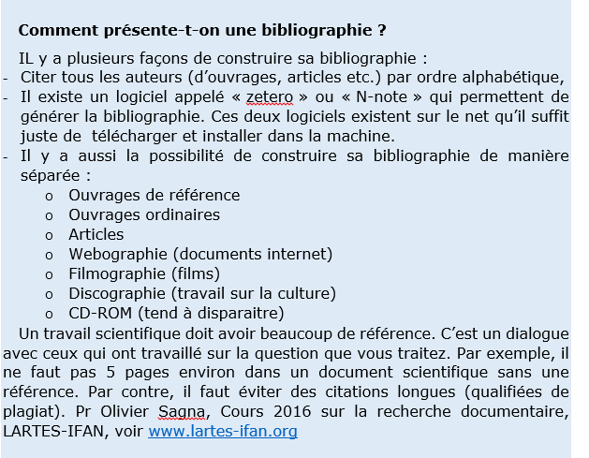

Slide 19
3.4. Les notes de lecture
Certains auteurs rigoureux procèdent par des notes de lecture de chaque publication ou document consulté tout au long du processus de construction de la thèse.
Ces notes de lecture sont mises en relation pour construire la recherche documentaire qui se structure selon le cadre d’analyse.

Slide 20
La revue documentaire est une analyse critique, une discussion de l’état des connaissances
en déclinant les niveaux de complexité et en les référant aux auteurs qui en sont les producteurs.

Slide 21
3.4.1. Comment les notes de lecture participent de l’écriture scientifique ?
Les résultats des lectures doivent se retrouver dans la mise en perspective de vos analyses.
Il convient donc de répartir dans les différents chapitres le recours aux résultats d’autres recherches et à d’autres écoles de pensées.

Slide 22
Toute discussion dans la thèse selon vos termes et le fil directeur qui l’organise peut amener à convoquer d’autres auteurs afin de donner de l’épaisseur théorique à vos analyses,
leur profondeur historique, la finesse de vos observations à partir d’une description rigoureuse du terrain et des faits, perceptions, ou pratiques étudiés.

Slide 23
Vous aurez remarqué l’emploi constant de termes comme structuration, construction, rigueur, méthode, cadre théorique,
car on ne saurait passer sous silence le fait que rédiger une thèse demeure un engagement
à produire de la connaissance scientifique,
à élaborer une nouvelle thèse et à contribuer aux avancées scientifiques.

Slide 24
Agencer des idées, étaler des connaissances acquises, soulever des questions (le plus souvent inutilement nombreuses) ne suffisent pas.
Il faut produire de façon méthodique des connaissances nouvelles.

Slide 25
Le fil directeur de la démarche est
important à bâtir.
Toute œuvre de construction renvoie à de la sélection,
au tri et au choix raisonné des éléments que le rédacteur réunit dans sa démonstration objective et non falsifiable.

Slide 26
3.4.2. Les notes de lecture peuvent comporter les 6 éléments suivants :
Références exactes du document lu : auteur, année, titre du document, maison d’édition, série, collection, lieu d’édition, nombre de pages, etc.
Thèse de l’auteur et principaux arguments résumés.

Slide 27
Citations fortes : elles doivent être courtes
et bien à propos.
Essayer de les classifier selon le centre d’intérêt de chaque citation.
Si le texte est dense, ne pas hésiter à prendre davantage de citations car vous en aurez besoin à divers moments de la thèses
(chapitre revue documentaire, chapitre de la problématique, chapitres de discussion de vos résultats, etc.).

Slide 28
Concepts centraux de l’auteur tels qu’il
les définit : citations et paraphrases.
Exemples, illustrations, brève étude cas, etc. sont à noter pour permettre de mesurer les situations de généralisation théorique.
Vos commentaires libres sur le document lu qui résument votre retour.
Généralement, ces commentaires sont réutilisables dans votre texte lorsque le document lu fait l’objet d’une sélection dans votre argumentaire.

Slide 29
3.4.3 La revue documentaire débouche sur plusieurs inputs :
les notes de lecture,
l’appareil conceptuel qui s’est affiné depuis la première délimitation conceptuelle de départ,
le récapitulatif des différents problèmes relatés par les auteurs sur le sujet,
les éléments de cadre théorique d’analyse,
la critique des méthodes,

Slide 30
les indications sur les terrains de recherche avec des éléments de comparabilité,
l’historicité inhérent au sujet de recherche,
les compléments bibliographiques et des lectures nouvelles qui s’imposent,
des éléments d’affinement d’hypothèses de recherche,
un meilleur recentrage des questions de recherche,
une maitrise du champ de la recherche, etc.

Slide 31
En bref, la revue documentaire correspond à entrer de pleins pieds dans l’état des connaissance et leurs articulations avec les réponses anticipées qui structurent votre projet de recherche.
Elle permet d’ajuster chacune des composantes de la thèse pour les affiner et les éprouver.

Slide 32
la revue documentaire permet d’organiser
le cadre théorique d’analyse.

